Slide 1

PANISSIER Quentin
PITTET Flavien
TARDOS Jérôme
BTS IRIST Groupe B
REVUE D’ANALYSE

Slide 2
SOMMAIRE
1. Présentation générale
Contexte du projet
a) Le système actuel
Descriptif du système
Fonctionnement du système
Architecture matériel du système
b) Analyse du besoin
Architecture matériel
Programmation de séances
Contraintes
Démarches de développement
Cas d’utilisation
Premier modèle objets
2. Présentation détaillée
a) Description des diagrammes de séquence
Programmer une séance
Lancer automatisation
Réaliser une séance
Effectuer un cycle
Contrôler les paramètres
Commander les appareillages : Démarrer la pompe
b) Description de l’interface homme machine
Page de démarrage
Mode manuel : Tester les appareillages
Mode automatique : Programmer une séance
Page de statuts
Synoptique du système
Journal d’évènements
c) Plan des incréments
3. Conclusion
4.Questions éventuelles

Slide 3
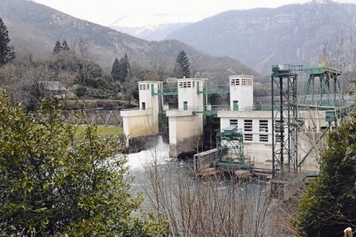
PRÉSENTATION GENERALE
Contexte du projet
Système appartenant à la SHEM
Barrage de CASTET
Objectif : Permettre aux poissons de remonter la rivière.

Slide 4
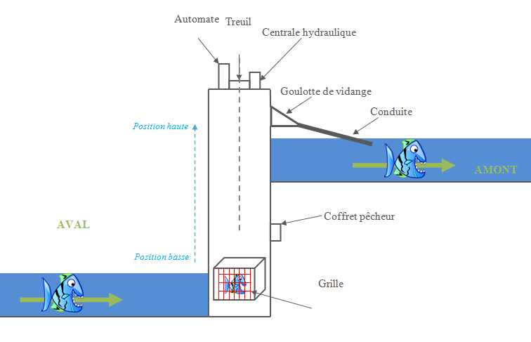
PRÉSENTATION GENERALE
Le système actuel
Descriptif du système

Slide 5
PRÉSENTATION GENERALE
Le système actuel
Fonctionnement du système
Ouverture de la vanne d’attrait
« Aspiration » des poissons vers l’ascenseur
Remontée de la cuve
Evacuation des poissons vers le canal en amont.

Slide 6
PRÉSENTATION GENERALE
Le système actuel
Architecture matérielle du système
Système architecturé autour d’un automate programmable
Eléments de commande
Différents capteurs de position et sorties d’affichage (voyants,...)
41 entrées TOR + 2 entrées analogiques
19 sorties matérielles

Slide 7
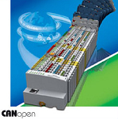
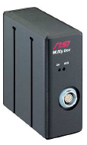
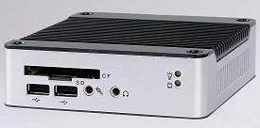
PRÉSENTATION GENERALE
Analyse du besoin
Nouvelle architecture matérielle

Slide 8
PRÉSENTATION GENERALE
Analyse du besoin
Programmation de séances
Amélioration de l’automatisation du système.
Programmation des séances par l’agent.
Lancer de façon périodique des séances.

Slide 9
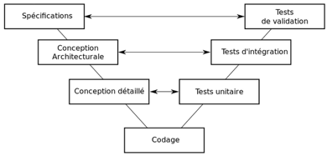
PRÉSENTATION GENERALE
Analyse du besoin
Contraintes
Respect d’un cycle incrémental.
Incrément en cycle en V.
Contraintes logicielles et de développement.
Respect du protocole CAN / CAN Open.
Exigences qualités.

Slide 10
PRÉSENTATION GENERALE
Analyse du besoin
Démarches de développement
Trois étudiants, trois tâches différentes.
Etudiant 1 : Gestion de l’IHM.
Etudiant 2 : Gestion des séances et des cycles.
Etudiant 3 : Gestion des entrées/sorties CAN Open.

Slide 11
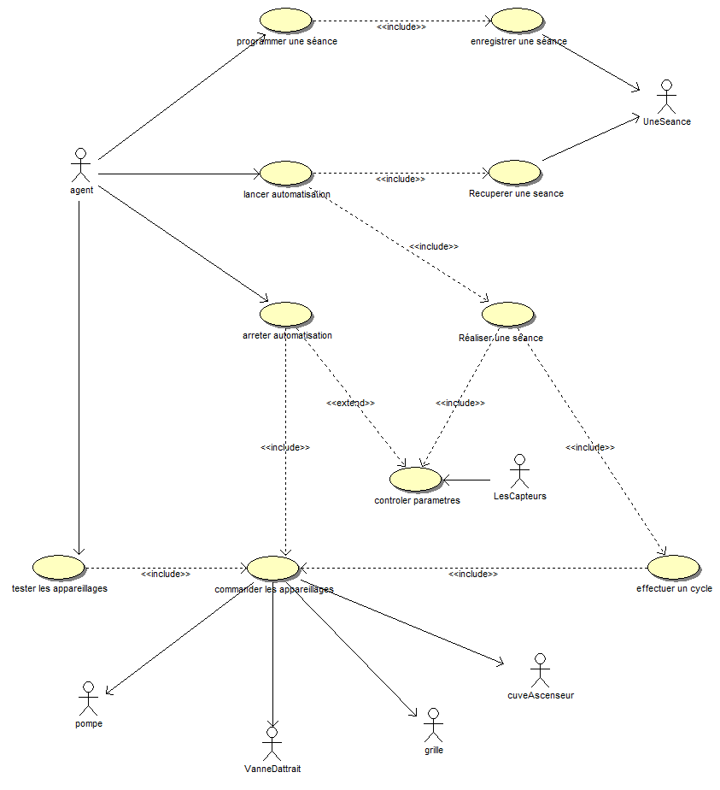
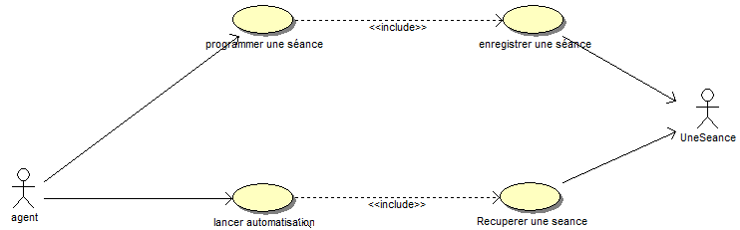
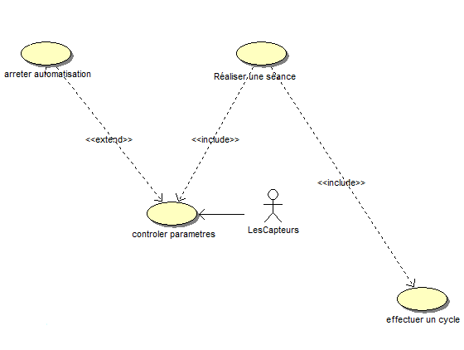
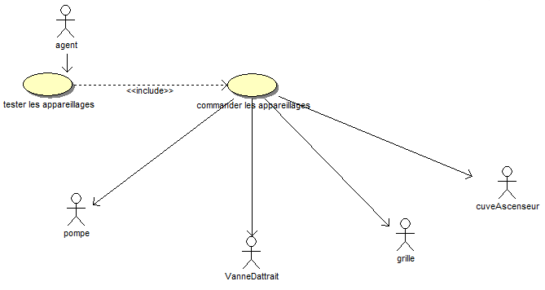
PRÉSENTATION GENERALE
Analyse du besoin
Cas d’utilisation

Slide 12
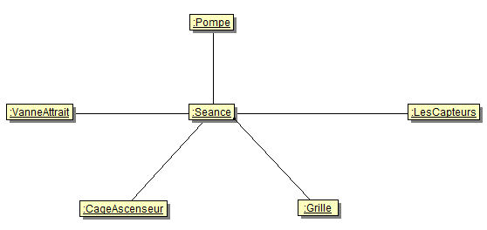
PRÉSENTATION GENERALE
Premier modèle objet
Objets miroirs
Objets métiers

Slide 13
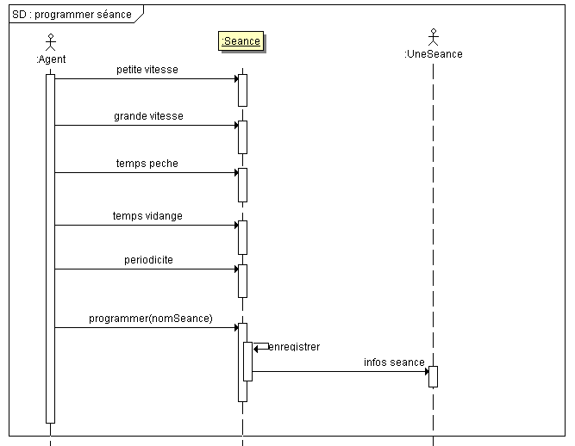
PRÉSENTATION DETAILLÉE
Description des diagrammes de séquence
Programmer une séance
Différents paramètres
Enregistrement

Slide 14
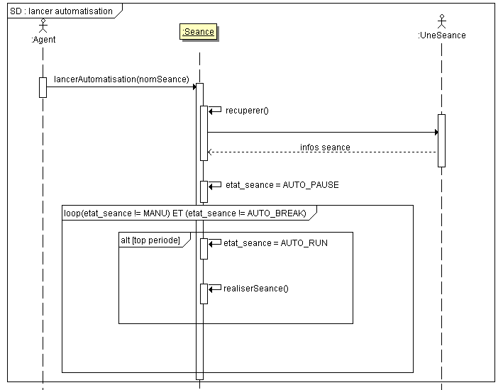
PRÉSENTATION DETAILLÉE
Description des diagrammes de séquence
Lancer automatisation
Récupération paramètres
Vérification des états
Lancement de la séance

Slide 15
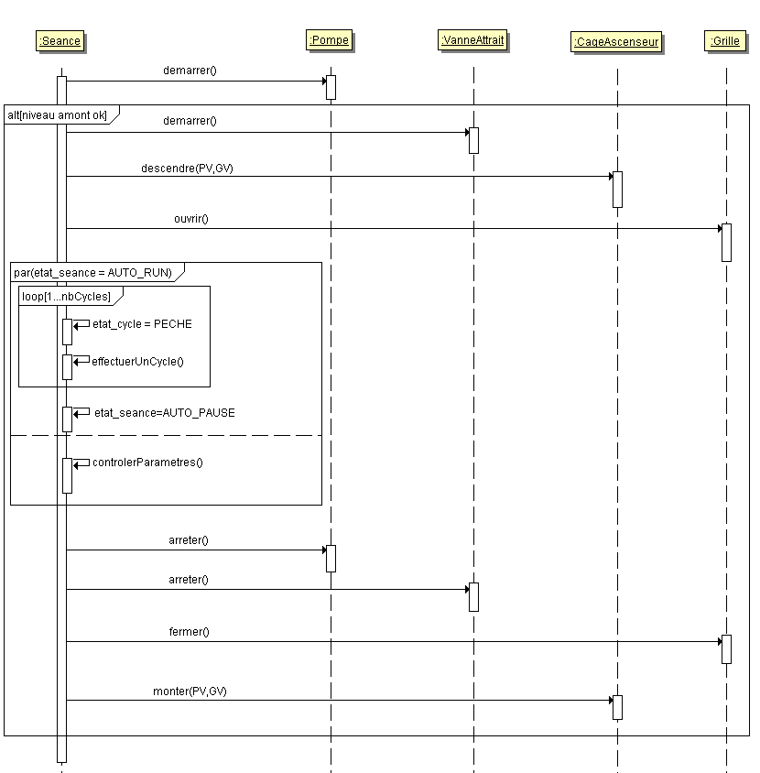
PRÉSENTATION DETAILLÉE
Description des diagrammes de séquence
Réaliser une séance
Préparation séance
Tâches en parallèles
Finalisation de la séance

Slide 16
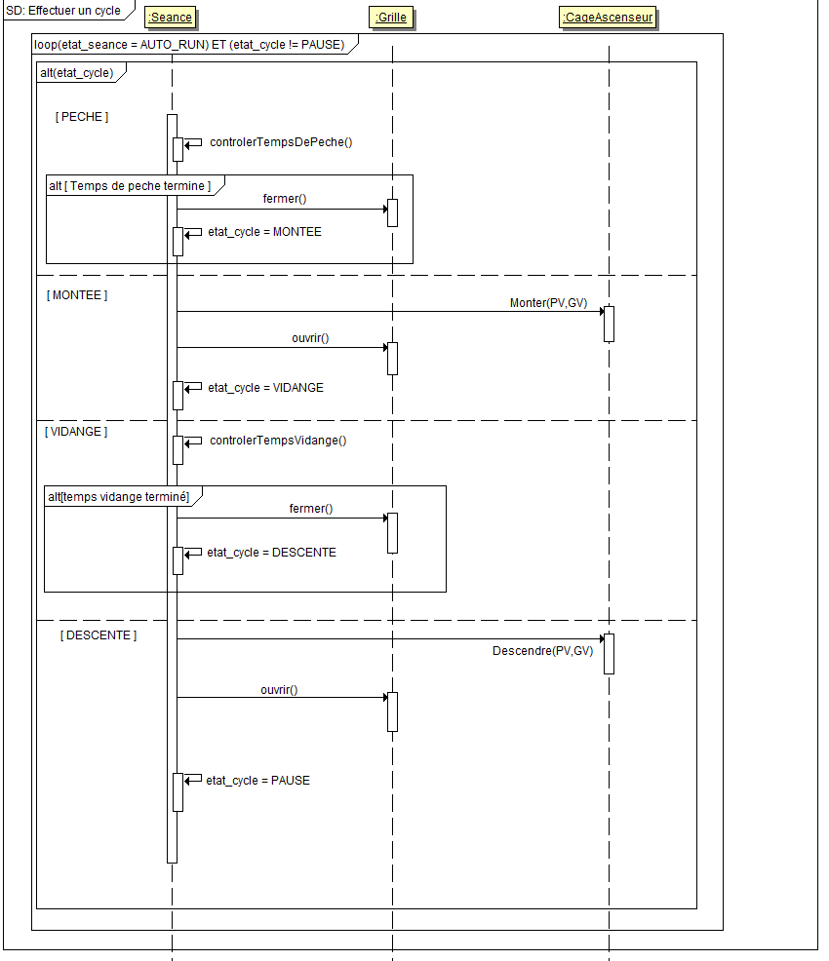
PRÉSENTATION DETAILLÉE
Description des diagrammes de séquence
Effectuer un cycle
Plusieurs états
PECHE
MONTEE
VIDANGE DESCENTE
Machine à états
Non séquentiel

Slide 17
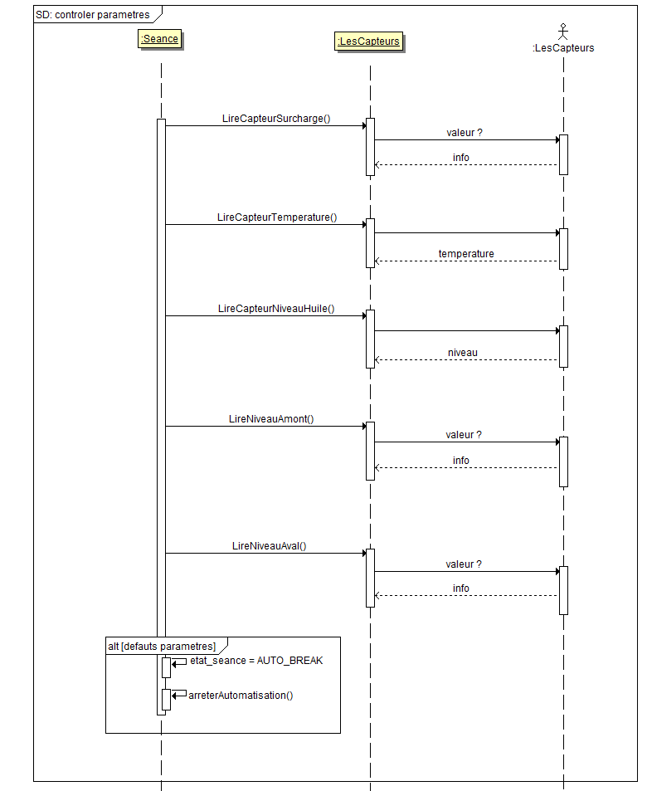
PRÉSENTATION DETAILLÉE
Description des diagrammes de séquence
Contrôler les paramètres
Vérifications des paramètres
Séance en défaut
Protocole d’arrêt
Différents capteurs

Slide 18
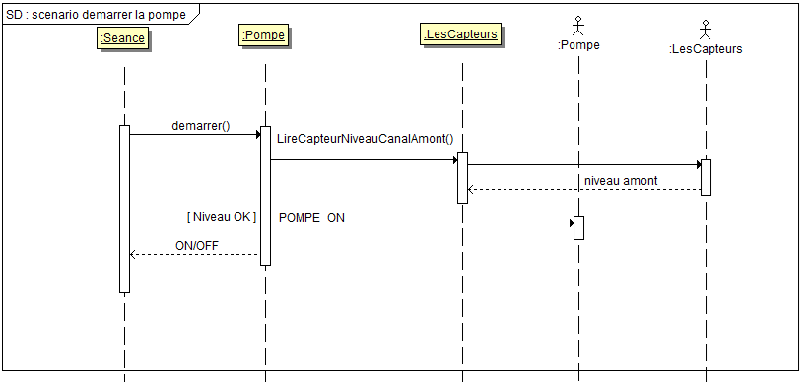
PRÉSENTATION DETAILLÉE
Description des diagrammes de séquence
Commander les appareillages : Démarrer la pompe
Vérification d’un capteur
Lancement de l’appareil

Slide 19
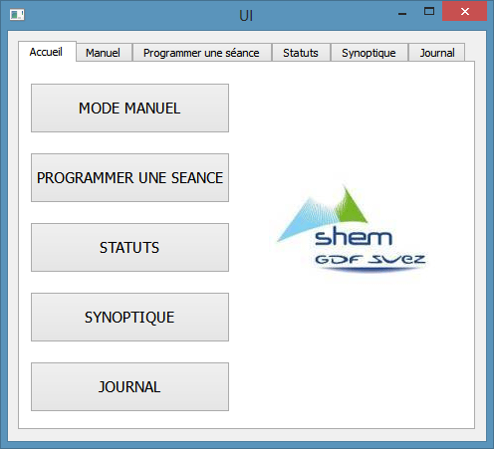
PRÉSENTATION DETAILLÉE
Description de l’interface homme-machine
Page de démarrage
Accueil
Accès aux sections

Slide 20
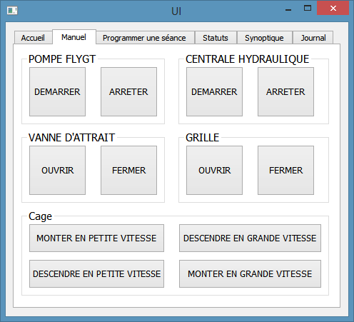
PRÉSENTATION DETAILLÉE
Description de l’interface homme-machine
Mode manuel : Tester les appareillages
Contrôle manuel
Différents appareillages Différents tests.

Slide 21
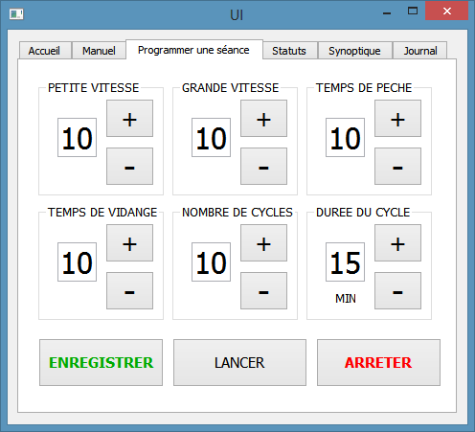
PRÉSENTATION DETAILLÉE
Description de l’interface homme-machine
Mode automatique : Programmer une séance
Plusieurs paramètres
Différentes actions
ENREGISTRER
LANCER
ARRETER

Slide 22
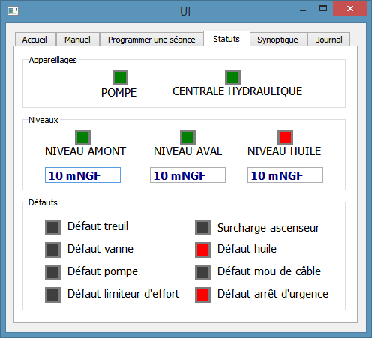
PRÉSENTATION DETAILLÉE
Description de l’interface homme-machine
Page de statuts
Statuts
Etats systèmes
Capteurs

Slide 23
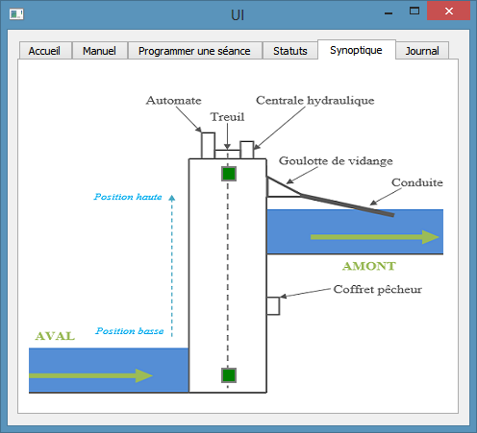
PRÉSENTATION DETAILLÉE
Description de l’interface homme-machine
Synoptique
Etats systèmes Etat visuel
Optionnel

Slide 24
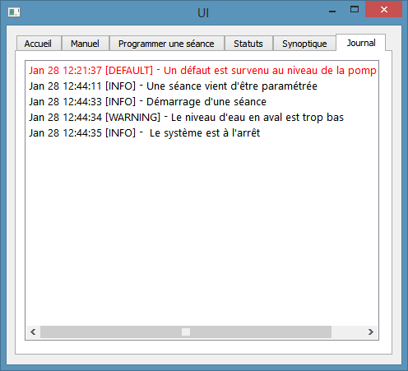
PRÉSENTATION DETAILLÉE
Description de l’interface homme-machine
Journal d’événements
Statut
Evènement
Message
Date/Heure
Niveau gravité
Protocole Syslog (UNIX)

Slide 25
PRÉSENTATION DETAILLÉE
Plan des incréments : Incrément 1
Cas « Programmer une séance »
Cas « Enregistrer une séance »
Cas « Tester les appareillages »
Cas « Commander les appareillages »

Slide 26
PRÉSENTATION DETAILLÉE
Plan des incréments : Incrément 2
Cas « Lancer automatisation »
Cas « Récupérer une séance»
Cas « Arrêter automatisation »
Cas « Réaliser une séance »
Cas « Contrôler paramètres »
Cas « Effectuer un cycle »

Slide 27
CONCLUSION
Bilan de l’analyse.
Planification des tâches et des incréments.

Slide 28
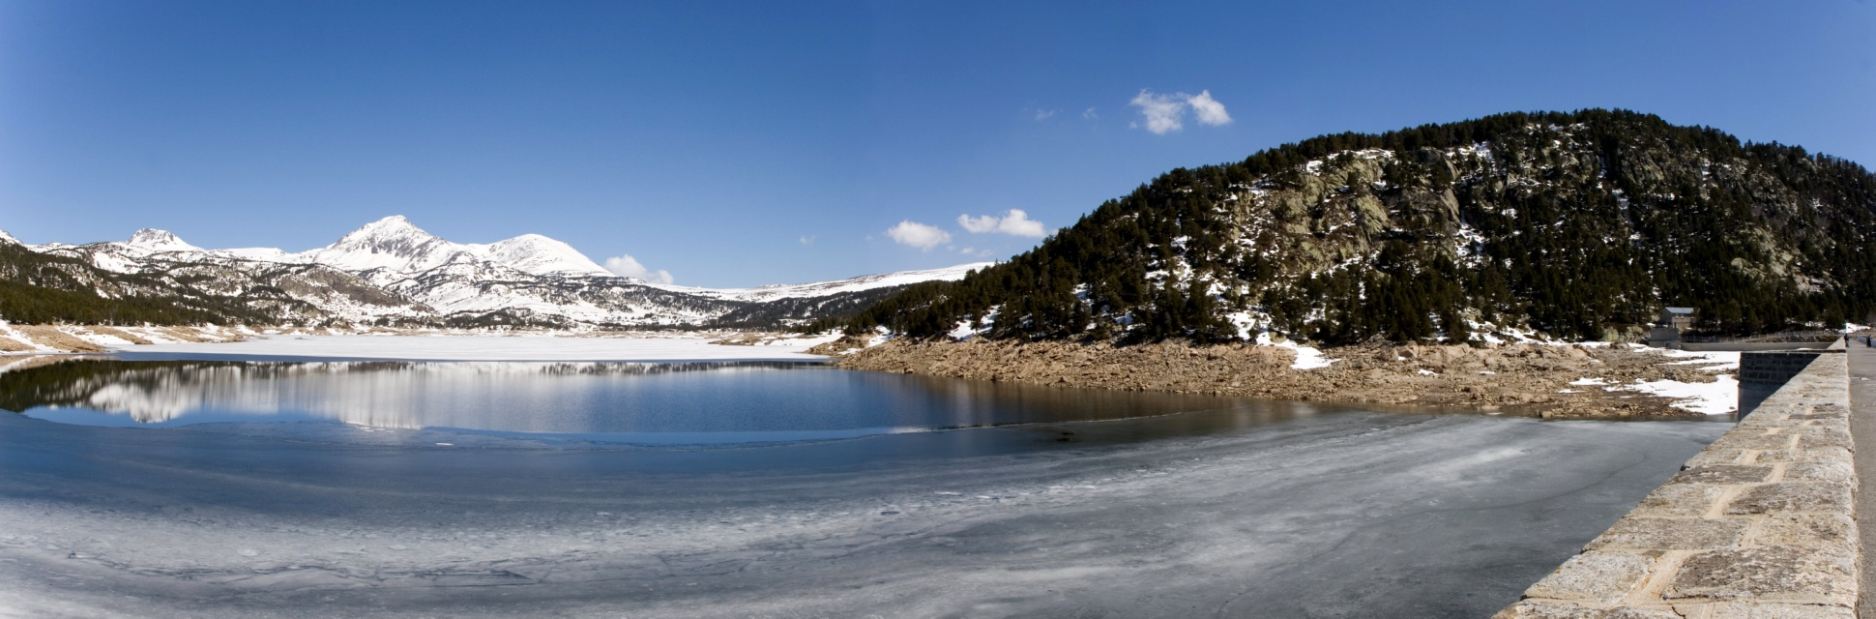
QUESTIONS ?
Nous vous remercions pour votre attention.

